Slide 1
Великие радетели русского языка
Русские лингвисты
Презентацию подготовила
Секарева Ирина Васильевна,
учитель русского языка и
литературы МБОУ СОШ №2
Карасукского района
Новосибирской области

Slide 2
Лингвист (языковед) — учёный, специалист по лингвистике (языкознанию, языковедению).
Языкознание (лингвистика) – наука о человеческом естественном языке и обо всех языках мира как конкретных его представителях, общих законах строения и функционирования человеческого языка.
Первые русские лингвисты: М.В. Ломоносов, А.Х. Востоков, А.А. Потебня.
Секарева Ирина Васильевна, учитель русского языка и литературы МБОУ СОШ №2 Карасукского района Новосибирской области

Slide 3
Лингвистические школы
Фортунатов Ф.Ф.
Московская
Бодуэн де Куртене И.А.
Казанская
Секарева Ирина Васильевна, учитель русского языка и литературы МБОУ СОШ №2 Карасукского района Новосибирской области

Slide 4
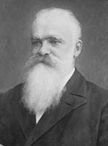
Филипп Федорович Фортунатов (1848–1914)
Филипп Федорович Фортунатов, русский языковед. Родился 2 января 1848 в Вологде в семье учителя. В 1868 окончил Московский университет.
За четверть века преподавательской деятельности в Москве Фортунатов прочел множество разнообразных университетских курсов по сравнительно-исторической грамматике, общему языкознанию и древним индоевропейским языкам и стал основоположником Московской лингвистической школы.
Секарева Ирина Васильевна, учитель русского языка и литературы МБОУ СОШ №2 Карасукского района Новосибирской области

Slide 5
ИВАН АЛЕКСАНДРОВИЧ БОДУЭН ДЕ КУРТЕНЭ
Родился 3 ноября 1929 года в Варшаве.
По родословной легенде происходил из древнего французского рода Куртенэ, который выводил себя от короля Людовика VI.
В 1875 учёный стал профессором, а в 1897 членом-корреспондентом Академии наук. Работал в Казанском (1874—1883), Юрьевском (1883—1893), Краковском (1893—1899), Петербургском (1900—1918)
университетах. Основал Казанскую лингвистическую школу
Секарева Ирина Васильевна, учитель русского языка и литературы МБОУ СОШ №2 Карасукского района Новосибирской области

Slide 6
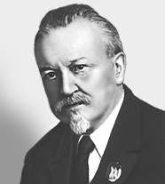
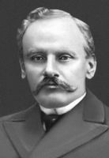
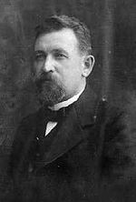
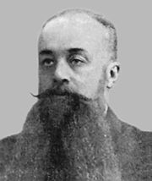
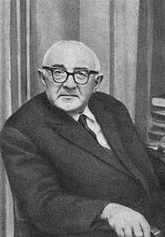
МОСКОВСКАЯ ЛИНГВИСТИЧЕСКАЯ ШКОЛА
Шахматов А.А.
Покровский М.М.
Ушаков Д.Н.
Томсон А.И.
Петерсон М.Н.
Аванесов Р.И.
Пешковский А.М.
Реформатский А.А.
Секарева Ирина Васильевна, учитель русского языка и литературы МБОУ СОШ №2 Карасукского района Новосибирской области

Slide 7
Казанская лингвистическая школа
Богородицкий В.А.
Булич С.К.
Крушевский Н.В.
Секарева Ирина Васильевна, учитель русского языка и литературы МБОУ СОШ №2 Карасукского района Новосибирской области

Slide 8
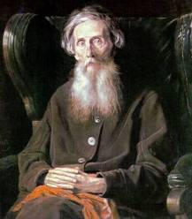
Владимир Иванович Даль
Материалы "Толкового словаря живого великорусского словаря" В.И.Даля можно найти по данной ссылке: http://slovardalja.net/
Секарева Ирина Васильевна, учитель русского языка и литературы МБОУ СОШ №2 Карасукского района Новосибирской области

Slide 9
Владимир Иванович Даль
Даль, Владимир Иванович - известный лексикограф.
Родился 10 ноября 1801 г. в Екатеринославской губернии, в Луганском заводе
(отсюда псевдоним Даля: Казак Луганский). Отец был датчанин, многосторонне образованный,
лингвист (знал даже древнееврейский язык), богослов и медик; мать - немка, дочь Фрейтаг,
переводившей на русский язык Геснера и Ифланда.
Окончив курс в морском корпусе, Даль несколько лет служил во флоте, но, не вынося моря,
вышел в отставку и поступил в Дерптский университет, который и окончил по медицинскому
факультету. Походная жизнь его, как военного доктора, сталкивала его с жителями разных областей
России, и материалы для будущего "Толкового Словаря", которые он начал собирать очень рано,
все росли. В 1831 г. Даль участвовал в походе против поляков и отличился при переправе Ридигера
Через Вислу.
Языковая деятельность
Главное значение Даля - как собирателя-этнографа. Его словарь, памятник огромной личной энергии,
трудолюбия и настойчивости, ценен лишь как богатое собрание сырого материала, лексического и
этнографического (различные объяснения обрядов, поверий, предметов культуры и т. д.) Даль один
из первых занимался также русской диалектологией.
"Толковый словарь живого великорусского языка"
главное детище Даля, труд по которому его знает всякий, кто интересуется русским языком.
Когда толковый словарь живого великорусского языка был собран и обработан до буквы «П»,
Даль решил уйти в отставку и посвятить себя работе над словарём
В 1861 году за первые выпуски «Словаря» получил Константиновскую медаль от Императорского географического
общества, в 1868 году выбран в почётные члены Императорской академии наук, а по выходе в свет всего словаря
удостоен Ломоносовской премии.
Материалы "Толкового словаря живого великорусского словаря" В.И.Даля можно найти по данной ссылке: http://slovardalja.net/
Секарева Ирина Васильевна, учитель русского языка и литературы МБОУ СОШ №2 Карасукского района Новосибирской области

Slide 10
Дми́трий Никола́евич Ушако́в
(24 января 1873, Москва — 17 апреля 1942, Ташкент)
— русский филолог, член-корреспондент АН СССР (1939).
Получив первоначальное домашнее образование, девяти лет, в 1882 году,
поступает в подготовительный класс Первой московской 6-классной прогимназии,
а в 1889 году — в седьмой класс Пятой московской гимназии
(ныне московская школа № 91). В аттестате зрелости, выданном Ушакову в 1891 году, сказано:
«За время обучения в Московской Пятой гимназии поведение его вообще было отличное,
исправность в посещении и приготовлении уроков, а также в исполнении письменных работ
очень хорошая и любознательность похвальная».
Ссылка на "Толковый словарь русского языка" Д.Н.Ушакова: http://www.dict.t-mm.ru/

Slide 11
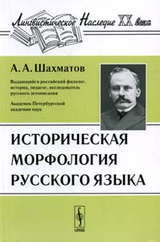
17.06.1864 - родился Алексей Александрович Шахматов, выдающийся русский языковед, лингвист, филолог, этнограф, академик. Ранние детские годы провел под Саратовом. С 1890 до 1894 г. работал в Саратовском земстве.
назад

Slide 12
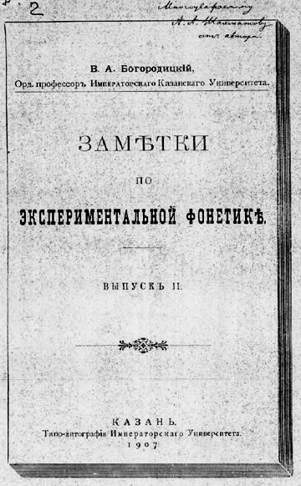
назад

Slide 13
Ссылки на изображения и материалы
http://www.kniginina.ru/imgs/big/33758.jpg
http://s003.radikal.ru/i204/1003/60/a89d2da32ae1.jpg свеча
http://img-fotki.yandex.ru/get/5413/121624619.13/0_6a3e0_177c0338_XL московский университет
http://im5-tub-ru.yandex.net/i?id=349542420-50-72 казанский университет
http://img1.liveinternet.ru/images/attach/c/2/71/954/71954678_Baudouin_de_Courtenay.jpg
http://www.knigisosklada.ru/images/books/2661/big/2661650.jpg книга Бодуэна де Куртенэ
http://img13.nnm.ru/6/e/d/0/7/c3ce32742b73e59d7ac7083ee47.jpg БЭС
http://www.vehi.net/wiki/images/9/92/Brokgaus_image.jpg энциклопедические словари
http://www.lubluknigi.ru/images/full/books_covers/1002085416.jpg словарь обиходного русского языка
http://bukvica.ucoz.ru/publ/vydajushhiesja_uchenye_lingvisty/ushakov/ushakov/27-1-0-39
http://cv01.twirpx.net/294/294761.jpg
http://www.rv.ru/photos/2009-12/f14-cv.jpg
http://img0.liveinternet.ru/images/attach/c/0/45/210/45210781_Aleksey_Aleksandrovich_SHahmatov_.jpg
http://www.char.ru/books/2081315_Sintaksis_russkogo_yazyka.jpg
http://edurss.ru/covers_ru/15021.gif
http://price-list.in.ua/item_foto_809295_width120_height150.png
http://ftp.anrb.ru/bibl/Rabochaja/fotki/pB-20341j.jpg заметки Богородицкого
http://bukvica.ucoz.ru/publ/vydajushhiesja_uchenye_lingvisty/dal/vladimir_ivanovich_dal/20-1-0-40
Секарева Ирина Васильевна, учитель русского языка и литературы МБОУ СОШ №2 Карасукского района Новосибирской области

